Slide 1
Statusmøde Uge 50
Aske Walther Sørensen / Implementering
Tak fordi du tager fat i os inden statusmødet 😊

Slide 2





Struktur for mødet
Da vi er mange, skal du som udgangspunkt holde kamera og mikrofon slukket
Ræk hånden op og tænd mikrofon og kamera, når du har spørgsmål
Mødet optages og lægges på KOMBITs dokumentbibliotek

Slide 3

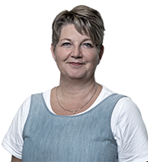
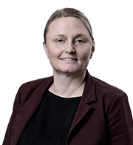

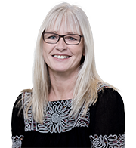
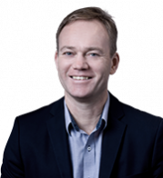
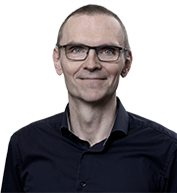
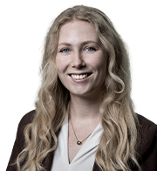
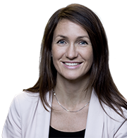
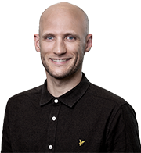
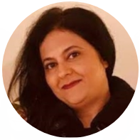
KOMBITs KP-team

Slide 4
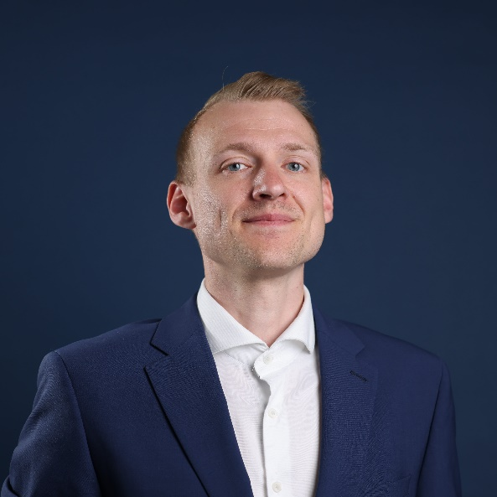
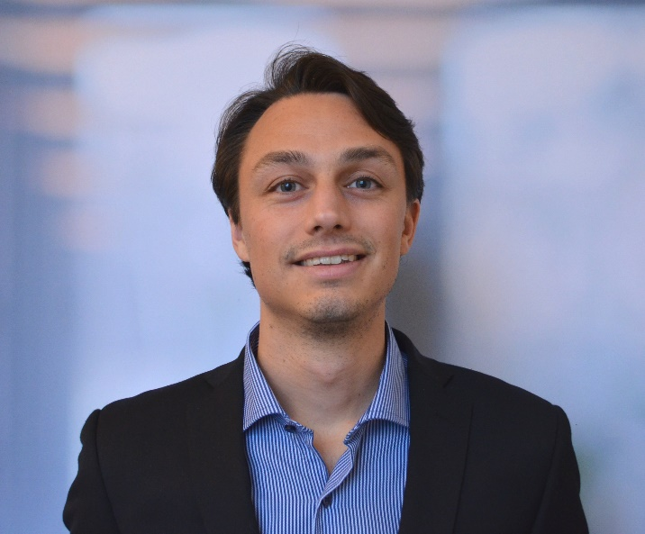

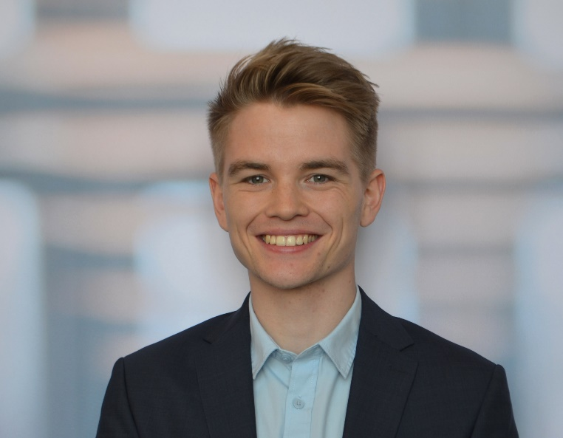
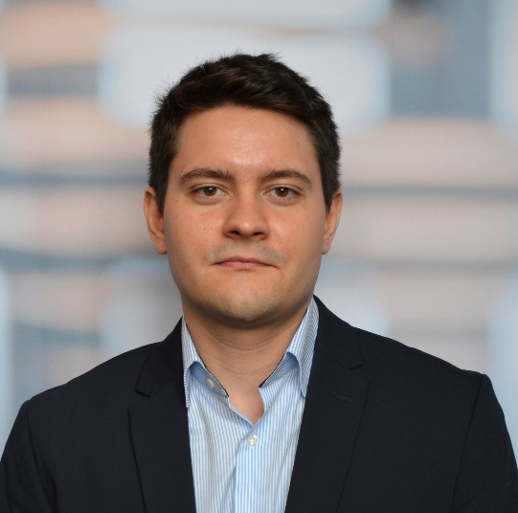
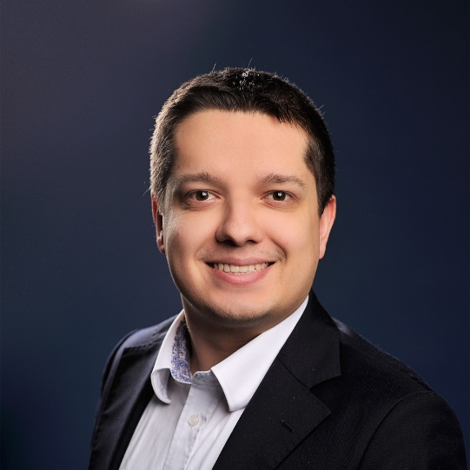
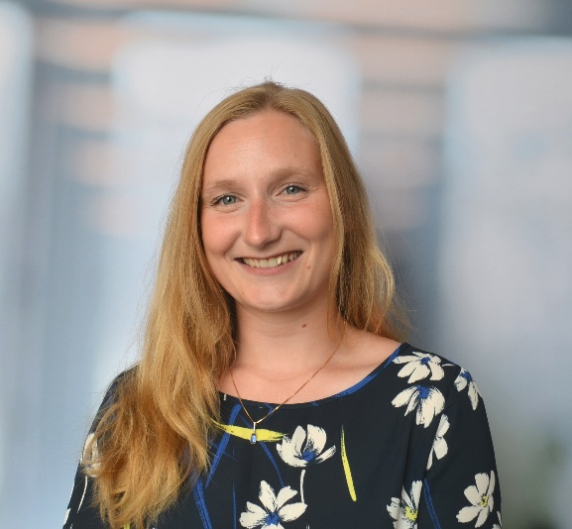
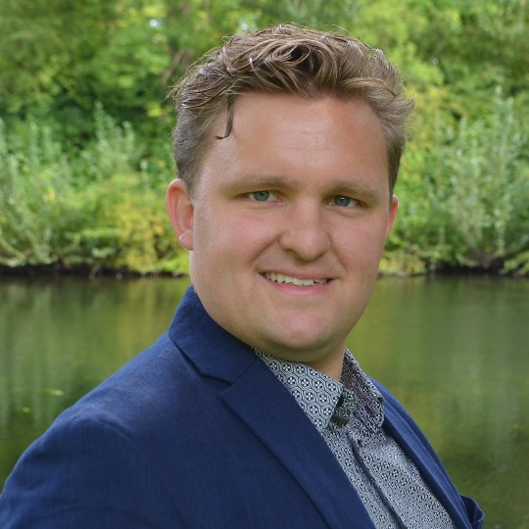
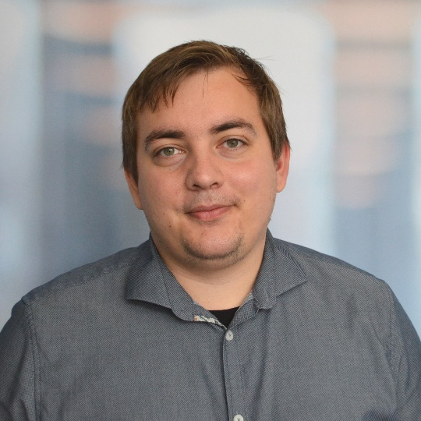
Netcompanys KP-team

Slide 5

Dagsorden
Release 4.0 – Pilotafprøvning
Automatiske processer for ansøgninger i KP
Release 4.1 – 14. December 2023
Release 5.0 – 25. marts 2024
Kort nyt
Kendte fejl
Spørgsmål
Hvad sker på næste statusmøde?
OA 05 – Lukning af ydelse i KY udsat én måned
KLIK-opgaver
Status på driften
Tak for i dag
Sagsbehandler og
systemansvarlig
Systemansvarlig

Slide 6
Release 4.0 Pilotafprøvning

Slide 7
Tidslinje
Implementeringsaktiviteter
Uge 43:
- KOMBIT brevwebinar for sagsbehandler.
- Netcompany pilotwebinar.
Uge 48:
- Netcompany webinar
Uge 49:
- KOMBIT supportmøder for alle
- Netcompany webinar
- Netcompany betalbart webinar
Uge 44:
- KOMBIT revurderings-webinar for sagsbehandler.
Uge 45:
- KOMBIT supportmøde for piloter.
Uge 46:
- KOMBIT brev-webinar for systemadm.
Uge 47
Pilotafprøvning:
Automatisk behandling af personlige tillæg.
Prisaftaler og beregningsmodul til udvidet helbredstillæg.
Stop træk tilbage i tid.
Pilot afslutter 1. dec.
R4.0
Go live
30. okt.

Slide 8

Pilotafprøvet funktionalitet er frigivet
Release 4.0
Som planlagt er den resterende funktionalitet for release 4 blevet frigivet d. 1. december.
Uge 45 blev beregningsmodulet og prisaftaler frigivet
27. november blev revurderingsopgaver og funktionalitet frigivet
1. december blev ret og stop træk tilbage i tid samt automatisk sagsbehandling af personligt tillæg frigivet
Oplever I fejl eller uhensigtsmæssigheder skal I melde dem ind via Min Support som fejl eller ændringsforslag!

Slide 9

Erfaringer fra evaluering af pilotafprøvning
Release 4.0
August, som arbejder med kommunikation i ”Arbejdsmarked og beskæftigelse”, har lavet en skriftlig evaluering med pilotkommunerne om oplevelsen af at være med som pilot, samt den nye funktionalitet.

Slide 10
Jeg synes, det har været spændende, da vi skal til at gøre tingene på en anden måde, end vi er vant til. Og vi har jo også lidt mulighed for at få indflydelse på, om det kører ok, eller vi kan se, der er ting, som er uhensigtsmæssige.
Hvordan har det været at være piloter i udviklingen af KPs 4.0 løsning?

Slide 11
Det har været en rigtig god oplevelse. Der har været super god støtte fra KOMBITs side, og vi har aldrig været overladt til os selv. Vi har følt en oprigtig interesse fra KOMBITs side for at gøre arbejdsprocesserne bedre for sagsbehandlerne.
Hvordan har det været at være piloter i udviklingen af KPs 4.0 løsning?

Slide 12
Der har været et ok samarbejde, bl.a. i form af hyppige statusmøder, webinarer, check-ind-møder osv. Derudover synes jeg også, at der er hurtig respons på de sager/problemstillinger, som vi sender ind til supporten.
Hvordan har I oplevet samarbejdet med os i KOMBIT?

Slide 13
Rigtig godt. KOMBITs folk udviser stor forståelse for kommunernes arbejdsbyrde og betryggende indsigt i de opgaver som sagsbehandlerne sidder med. Udover det tætte samarbejde online, stillede de talstærk op fysisk i kommunen, da vi havde brug for det.
Hvordan har I oplevet samarbejdet med os i KOMBIT?

Slide 14
Jeg synes allerede nu, at jeg kan mærke, der bruges mindre tid. Jeg forventer, at når vi kommer til at benytte KP fuldt ud, vil vi kunne spare tid.
Kan I mærke forskel på jeres arbejde med KP før og efter release 4.0?

Slide 15
Helt sikkert. Måske lidt begrænset her i starten, da det endnu ikke kører helt automatisk og vi stadig tjekker breve mv. og skal lære det at kende, men vi kan helt sikkert se, at det vil frigive en del tid inden for kort tid.
Kan I mærke forskel på jeres arbejde med KP før og efter release 4.0?

Slide 16
Det gør arbejdet nemmere, idet vi kan køre det hele i KP og ikke skal ind i andre systemer og registrere noget. Det virker som et smidigt system, da vi først fandt sammenhængen i det.
Hvad synes I om de nye funktioner, I fik lov til at afprøve?

Slide 17
Vi – og især sagsbehandlerne er meget begejstret. De kan sagtens se den tid som bliver frigivet, efterhånden som funktionerne bliver implementeret. Naturligvis er der masser af funktionerne som lige skal ind under ”huden” og man vil i sagens natur støde på fejl undervejs, men i og med vi får hurtig hjælp, er ”besværet” stadig givet godt ud.
Hvad synes I om de nye funktioner, I fik lov til at afprøve?

Slide 18
Ja, jeg synes tingene hænger mere sammen og giver mere mening.
Er I blevet mere tilfredse med KP i dag, end I var, før I begyndte som piloter?

Slide 19
Ja, meget!
Er I blevet mere tilfredse med KP i dag, end I var, før I begyndte som piloter?

Slide 20
Vi var meget nysgerrige og ivrige i at komme i gang med automatiseringen, samtidig med at vi kunne få netop den fordel i det helt tætte samarbejde og hjælp, som man får som pilot.
Hvorfor meldte I jer til at være piloter i projektet?

Slide 21


Revurderingsopgaver
Release 4.0
UDKAST
I skal være opmærksomme på, om I ønsker at breve skal sendes automatisk eller falde ud til manuel behandling.
Som standard er brevene opsat til at falde ud til manuel behandling.
Især hvis I indfører manuelle rettelser i jeres brevskabeloner, anbefaler vi, at I planlægger enkelte breve til manuel behandling, inden øvrige breve sendes via automatikken.
Enkelte breve til
manuel behandling
Øvrige breve
sendes automatisk
Tid
Slå automatisk
afsendelse til

Slide 22

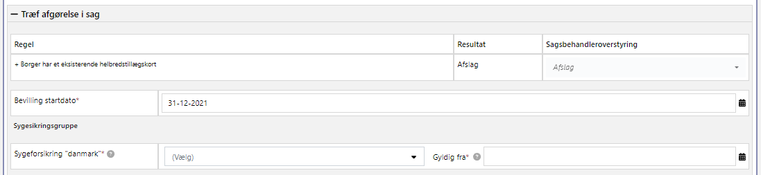
Sygesikring ‘danmark’ flyttet til ”Træf afgørelse”
Release 4.0
UDKAST
Ved automatisk behandling af udvidet og almindelige helbredstillæg bliver I ledt ind på trinnet ”Træf afgørelse” for at sikre, at I kan opdatere oplysninger om Sygeforsikring ‘danmark’.
Årsagen er, at der er opdaget en uhensigtsmæssighed ifm. ændringen af designet med release 4.0.
Vi er opmærksomme på, at dette betyder, at I får et ekstra klik, og vi arbejder på en løsning.

Slide 23
Automatiske processer for ansøgninger i KP

Slide 24
Automatiske processer for ansøgninger i KP

Slide 25










Ikoner
Automatiske processer for ansøgninger i KP
Bevilling
Oplysninger fra UDK
Manuel sagsbehandling
Manglerbrev
Svar fra borger med hhv.
fysisk og digital post
Automatisk sagsbehandling
Afslag
Agterskrivelse

Slide 26



helbredstillægskort
Ansøger
Sag lukker
Frist udløber
Opret bevilling og ”Ja” til ”Auto”
ved angiv sagsoplysninger.
Ikke
berettiget
UDK
KP kigger
regelark igennem:
Formue mangler
Aktuel formue, pensionstype og/eller
tillægsprocent berettiger ikke
Har allerede Helbredstillægskort
Alt ok?
Sag lukker

Slide 27



Udvidet helbredstillæg
Ansøger
Leverandør
Sag lukker
Frist udløber
Frist udløber
Opret bevilling og ”Ja” til ”Auto”
ved angiv sagsoplysninger.
Ikke
berettiget
UDK
KP kigger
regelark igennem:
Formue mangler
Aktuel formue, pensionstype og/eller
tillægsprocent berettiger ikke
Alt ok?
Tandlæge-
konsulent
Sag lukker

Slide 28
Personligt tillæg
Sag lukker
Ansøger
Frist
udløber
Afbryd ventetrin
Opret bevilling og ”Ja” til ”Auto”
ved angiv sagsoplysninger.
Stop automatik: Gå til ”Angiv sagsoplysninger” og vælg ”Nej” til Automatik
Ikke
berettiget
UDK
KP kigger
regelark igennem:
Pensionstype berettiger ikke
Bilag mangler
Alt ok?

Slide 29
Release 4.1 14. December 2023

Slide 30

Oversigt over ny funktionalitet KP release 4.1 - d. 14.12 2023
Version 1 / Oktober 2023

Slide 31
Ny funktionalitet
Release 4.1.0
Beskrivende titel | Beskrivelse
Revurdering af udvidet helbredstillæg til fodbehandling | KP kan understøtte revurdering af sager med løbende fødder med ”antal behandlinger”. Hvis borger fortsat er berettiget nulstilles deres brugte ”klip”, så borger ikke skal søge igen eller oplyse ny formue.
Forbedringer til opgaveindbakken | Det bliver muligt at sortere i opgaveindbakken. Det bliver også muligt at sætte en kategori på de enkelte opgaver i ”Opgaveindbakken”, og opgavepakker kan benyttes til at opfange bestemte kategorier, fx til brug for sagsbehandlere.
Brugerdefinerede opfølgningsopgaver | Mulighed for at oprette brugerdefinerede opfølgningsopgaver. I kan selv styre, om funktionaliteten bliver tilgængelig i KP via systemadministrationen.
Rettelse relateret ophørsbrev/nyt helbredstillægskort ved årsskiftet | Rettelse af uhensigtsmæssigheder, som oplevedes ved revurderinger ved årsskiftet. Implementering af rettelse, som blev kørt sidste år.
Lovændring relateret mellemkommunal afregning (MAF) | Forventet forsimpling af MAF-lovgivningen primo 2024.

Slide 32

Webinar om lovændring relateret MAF er afholdt
Release 4.1
Vi har afholdt webinar om lovændringen tirsdag og onsdag.
Optagelse og slides ligger på KOMBITs dokumentbibliotek Dokumenter - Webinarer om releases (kombit.dk).
Skriv endelig til KP@kombit.dk, hvis I har spørgsmål.

Slide 33
Release 5.0 25. marts 2024

Slide 34
Oversigt over ny funktionalitet KP release 5.0 – 25. marts 2024
Version 2 / November 2024 – Ændringer er markeret med gul

Slide 35
Ny funktionalitet
Release 5.0.0
Beskrivende titel | Beskrivelse
Modtagelse og behandling af eFaktura i KP inkl. automatisk validering. | KP kan modtage eFaktura og foretage automatisk validering ved modtagelse. Ved almindelig helbredstillæg kan KP godkende betaling automatisk, hvis borger ikke er medlem af Sygeforsikring ‘danmark’, og I kan opsætte en beløbsgrænse, som styrer, om en eFaktura lægges ud til manuel behandling. Afvisning vil typisk blive lagt til manuel sagsbehandling. Ved udvidet og personlige tillæg understøtte KP manuel sagsbehandling. Ved godkendelse af en eFaktura sendes bogføringsoplysninger til kommunens økonomisystem. Det bliver desuden muligt at håndtere kredit nota og rykkere.
Sagstyper til Almindeligt helbredstillæg | Sagstypen ”Almindeligt helbredstillæg” erstattes af en sagstype for hver af de 7 almindelige helbredstillæg - medicin, tandlæge, høreapparat, fysioterapi, fodterapi, psykologhjælp og kiropraktorbehandling. Der vil ikke ske konvertering af de ”gamle” sager med almindelig helbredstillæg.
Forbedret udbetalingsmeddelelse | Opsætningen af udbetalingsmeddelelsen forbedres, så den bliver nemmere at forstå for borger.
Udstilling af boligstøttedata vedr. KMF/MAF | Boligstøttedata vedr. (primært) KMF og MAF bliver tilgængeligt via 3 rapporter og LIS-data. Tidligere har I modtaget disse data på lister fra UDK.
Modtagelse af MAF-udbetaling til selvvalgt NemKonto (SE-nr.) | Det bliver muligt at vælge hvilken bankkonto overførsel af MAF skal ske til. Således kan alle MAF-betalinger samles på én konto for at lette arbejdet med afstemning.
MAF sumrapport | Rapport til lettere afstemning af bank
Vedligeholdelse af snitflader | Teknisk vedligehold.
Har I spørgsmål, som vi skal tage med på statusmødet uge 3?
Så skriv til KP@kombit.dk

Slide 36

Demo og understøttelse af KLIK-opgaver
Release 5.0.0
I det nye år vil vi begynde af lave demo på ny funktionalitet med release 5.0.
Vi planlægger desuden en kombination af korte videoer med introduktion til fx KLIK-opgaver, som følges op med online spørgetimer med KOMBIT.

Slide 37
eFaktura og jeres økonomisystemet
Release 5
I kan kontakte jeres leverandører af økonomisystemer for at lave aftaler om at komme på og høre om evt. omkostninger.
I skal være opmærksomme på, at KP benytter samme snitflade som KY.
UDKAST

Slide 38
Kort nyt

Slide 39

Workshop om automatisering Ikke glemt
Kort nyt
Vi er pt. i gang med en række afklaringer vedr. automatisk sagsbehandling, hvorfor vi fortsat ikke har indkaldt til webinarerne omkring automatisk sagsbehandling.

Slide 40

Årlig opdatering af helbredstillægskort
Kort nyt
Skal bruges hvis UDK bliver forsinket.
Status på fredag.
Driftsbesked hvis der sker forsinkelse til mandag eller tirsdag.
Konsekvensen ved forsinkelse vil være, at borgere får deres breve senere.
UDKAST

Slide 41
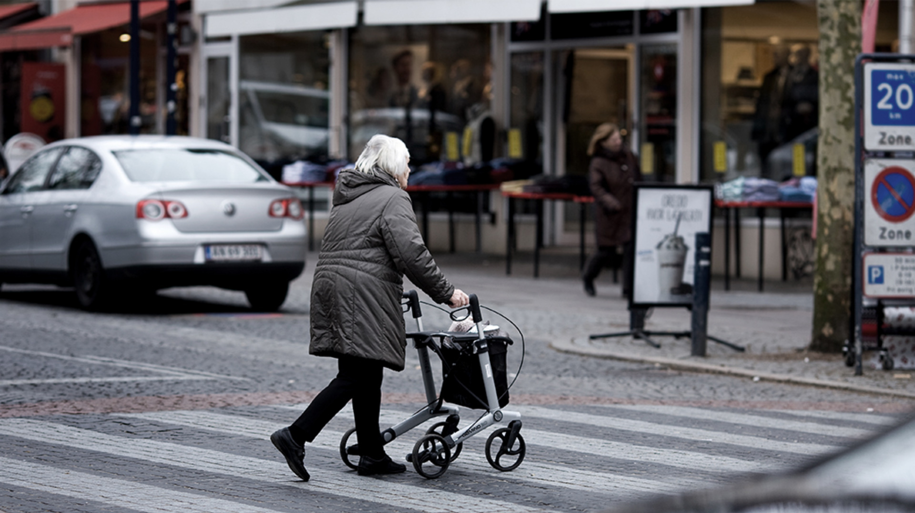
Workshops om automatisering
Erfaring fra kommunebesøg og workshops:
Vi har oplevet stor begejstring og aha-oplevelser fra flere kommuner, som har fået støtte til at tage automatisk sagsbehandling i brug
Ønsker I at deltage i en online workshop om automatisk behandling af ansøgninger?
Målgruppen: Kombination af sagsbehandler og systemadministrator
Udfyld tilmeldingsformular her:
Klik her for at tilmelde jer kommende workshops om automatisering
UDKAST

Slide 42

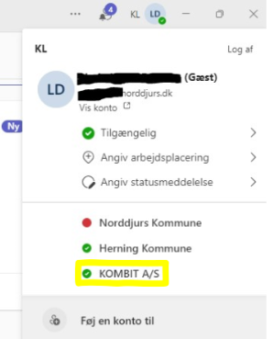


Skift til KPs team (efter du har fået adgang):
Klik på dine initialer i øverste højre hjørne
Vælg ”KOMBIT A/S”
Jeres netværk skifter fra Yammer til Teams
Microsoft lukker ”eksterne” Yammernetværk
Fra uge 50 begynder KOMBIT at lukke vores Yammer-netværk
I kan nu melde jer til at komme med på det nye KP-Team. Tilmelding sker via: Link til tilmelding

Slide 43
Tips

Slide 44

Revurderings-, mangler-, afslags- og bevillingsbrev
Tips
UDKAST
Hvis individuel tekst og sagstype er enslydende, skal I overveje, om I ønsker at tilpasse brevskabelonerne.
Præsenteret på webinaret om opsætning af breve d. 14.11.
I kan finde optagelsen af webinaret her: Dokumenter - Webinarer om releases (kombit.dk)

Slide 45

Tips
UDKAST

Slide 46
Temavejledninger

Slide 47

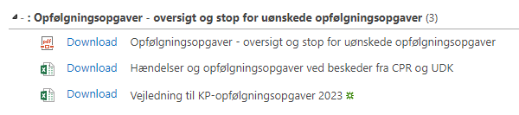

Temavejledninger på dokumentbiblioteket
UDKAST
NY KOLONNE: Kan hændelsesabonnement stoppes?
Temavejledningerne ligger her:
Dokumenter - Temavejledninger (KP)
Temavejledninger på dokumentbiblioteket:
Økonomi: Ydelser og træk
Flytning
Opgavepakker
KMF og MAF
Formue ikke oplyst
Årlig opdatering af Boligark og Ændringsvarsel
Opfølgningsopgaver
Afventer fejlrettelser:
Håndtering af dødsfald

Slide 48
kendte fejl

Slide 49
KP logger ud for tidligt
Kendte fejl
Bruger logges ud pga. ”time out” og skal logge på via ny browserfane.
Forventes løst 12.01 2024

Slide 50

Problem med oprettelse af opgaver udenfor personoverblikket
Kendte fejl
Sagsbehandler oplever, at KP ikke sætter processen i gang fx ved opret bevilling, hvis processen startes til en underfane i personoverblikket.
Processen startes dog op, og kan findes via fanen ”Overblik”, men KP springer ikke selv til fanen.
Link til beskrivelse af fejlen
Forventes løst 12.01 2024

Slide 51
Visningsfejl i ”Ret planlagt træk”
Kendte fejl
Når I retter et planlagt træk vises det som om, der laves rettelser længere tilbage, end det er ønsket.
Det er alene en visningsfejl
Link til beskrivelse af fejlen

Slide 52



Beskeder ved ændring af CPR-nummer
Kendte fejl
KP modtager ikke beskeder fra CPR, hvis en borger skifter CPR-nummer.
KP er fortsat i kontakt med Serviceplatformen omkring en løsning.
Når problemet er løst, vil vi sørge for at berørte borgere opdateres med al information fra det gamle CPR-nummer.
Forventes løst med release 5.0

Slide 53


Oprettelse af engangsbeløb fejler på grund af ugyldig slutdato
Kendte fejl
Ved oprettelse af engangsbeløb via ”Opret bevilling”, sættes automatisk en ugyldig slutdato.
Work around: vælg startdatoen igen, hvorefter slutdatoen bliver gyldig.
KP
Handlinger
Opret bevilling
--- -- -- --- -- - - -
Engangsbeløb
-- - - - -- --- -------
Startdato
Slutdato
Løst 20.09.23

Slide 54
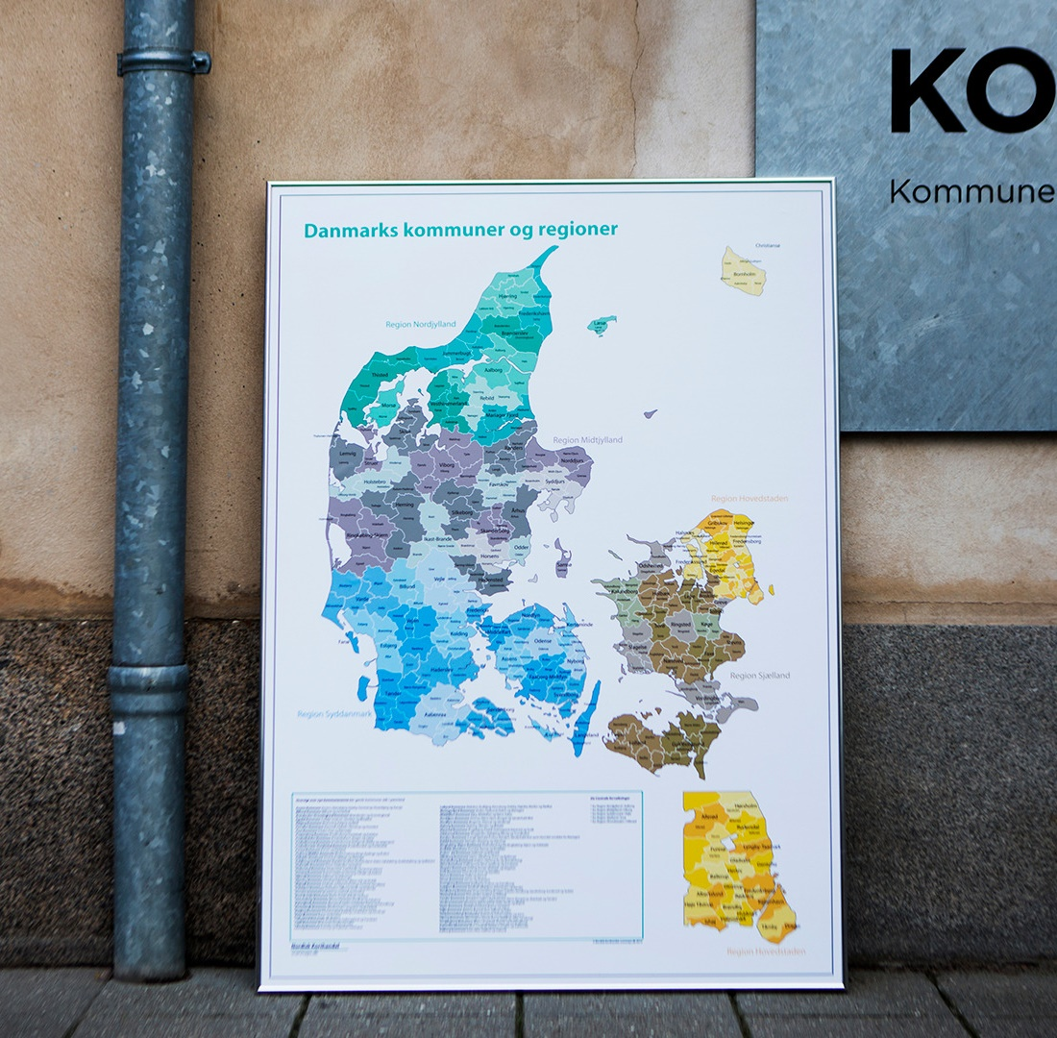
Visningsfejl for indflytningsdato
Kendte fejl
Indflytningsdato vises forkert på personoverblikket, når borger har flere aktive adresser, og når en udenlandsk adresse har den seneste indflytningsdato.
Den rigtige dato kan fortsat ses i historikken/detaljevisningen.
KP
Overblik
Flere aktive adresse + Seneste indflytningsdato er på udenlandsk adresse
--- -- -- --- -- - - -
Adresse
-- - - - -- --- -------
-- ----- -- -- -- -- ---
Indflytningsdato
---- -- ------ - - -
Løst 28.06.23

Slide 55


Visningsfejl for udenlandske adresser
Kendte fejl
I historikken/detaljevisningen for adresse er der yderligere visningsfejl. En del registrerede udenlandske adresser er tomme.
Indflytningsdato udstilles stadig korrekt.
KP
Overblik
--- -- -- --- -- - - -
Adresse
-- - - - -- --- -------
-- ----- -- -- -- -- ---
---- -- ------ - - -
Viser ikke altid hele den udenlandsk adresse. Fx husnr. kan mangle.
Løst 28.06.23

Slide 56
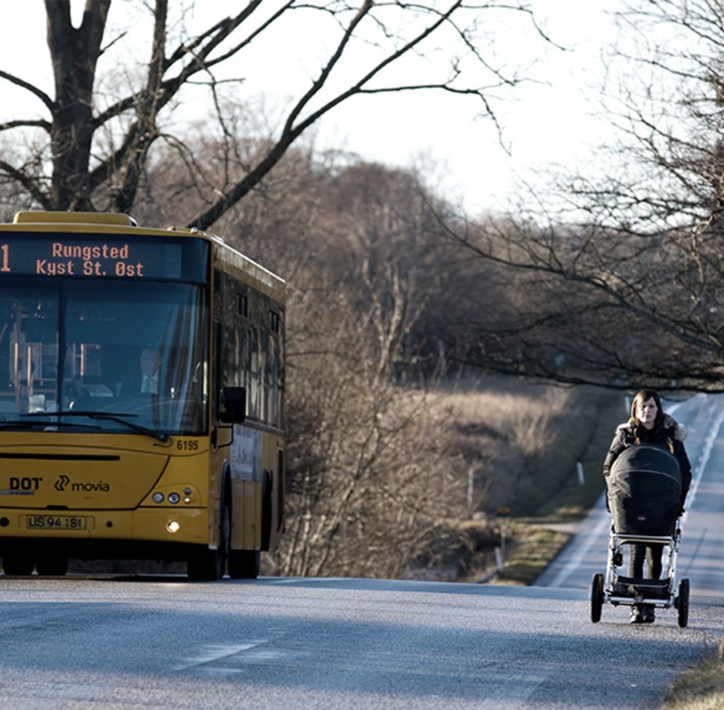

Opret journalnotat kan ikke færdiggøres fra enkeltsagsvisningen
Kendte fejl
Ved klik på handlingsknappen ”Opret journalnotat” fra enkeltsagsvisningen kan KP ikke færdiggør opgaven, når sagen er automatisk valgt af systemet.
Work around: fjern sagen og tilføj igen manuelt.
KP
Enkeltsagsvisning
Handlinger
Opret journalnotat
Automatisk valgt sag
Løst 26.07.23

Slide 57


Slide 58

Spørgsmål til KOMBIT eller andre kommuner?

Slide 59
dialog i break out rooms

Slide 60
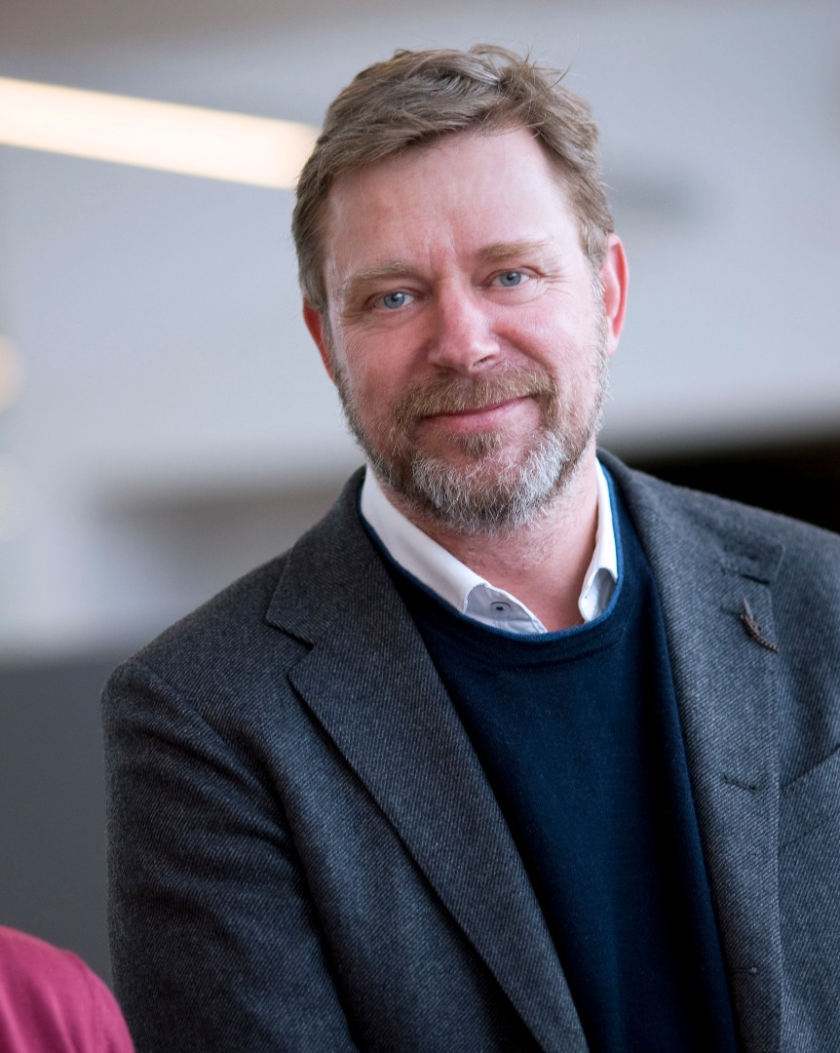
Formål med break out rooms
Brugertilfredshedsundersøgelsen viser, at nogle kommuner søger dialog om brugen af KP Basis.
Der har ikke været interesse for at etablere ”webinarer” omkring specifikke emner.
Som alternativ åbner vi hermed op for, at I kan stille de spørgsmål, I brænder inde med her.
Som noget nyt har vi fået et træningsmiljøet. Det kan være, at der allerede nu er erfaringer, I kan dele med hinanden.

Slide 61
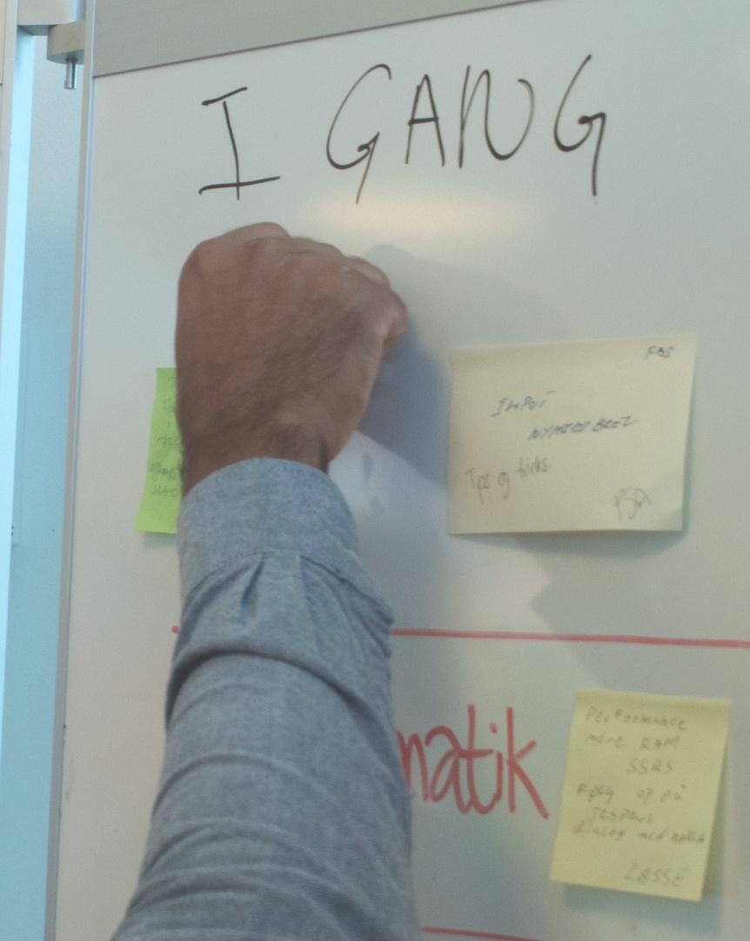

Break out rooms
Varighed: 15 min.
I bliver automatisk flyttet ud i og tilbage fra jeres ”break out”.
Spørgsmål til inspiration sendes ud i chatten.
Det kan være en god ide at vælge en ordstyrer på jeres møde.
Tænd jeres kamera (hvis I har et)!

Slide 62

Spørgsmål til inspiration:
Har I spørgsmål til andre kommuners brug af KP Basis?
På hvilke områder efterspørger I gode erfaringer?
Har I taget træningsmiljøet i brug og gjort jer erfaringer i den forbindelse?
Notes:
Spørgsmål til inspiration:
Har I spørgsmål til andre kommuners brug af KP Basis?
Hvilke gode erfaringer vil I gerne dele ud af?
Har I taget træningsmiljøet i brug og gjort jer erfaringer i den forbindelse?

Slide 63



Note til mig selv: Husk at starte optagelsen

Slide 64
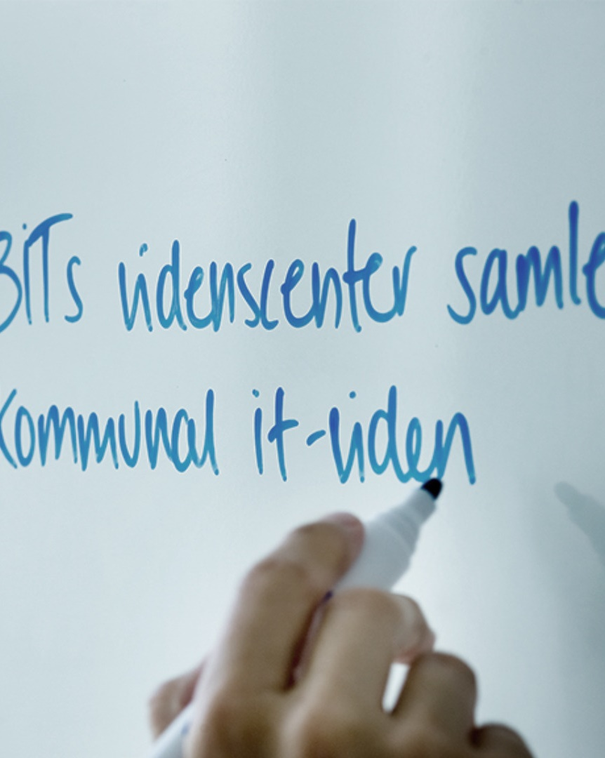
Kort opsamling
Hvad var I optaget af ude i jeres ”break out”?
Tager I noget ny inspiration med jer fra jeres snakke?

Slide 65
Hvad sker på næste statusmøde?

Slide 66

Hvad sker på næste statusmøde?
D. 18. januar (uge 3)
Opfølgning på release 4.1
Fokus på release 5.0

Slide 67
Følgende er primært henvendt KP-systemansvarlig

Slide 68
OA 05 – Lukning af ydelse i KY udsat én måned

Slide 69
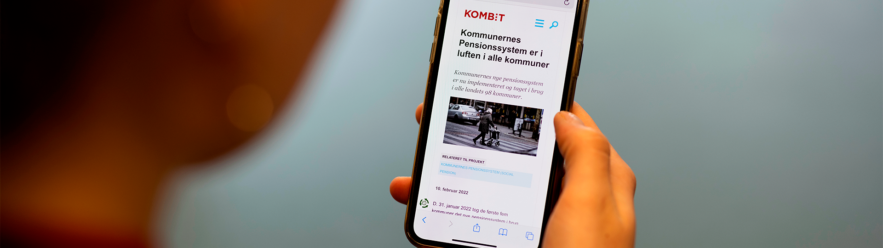
(OA 05) Flyt behandling af personlige tillæg og helbredstillæg ind i KP
KLIK-opgave
Personlige tillæg og helbredstillæg kan ikke behandles eller udbetales fra KY fra d. 1. februar 2024. (Tidligere er det 1. januar, der var meldt ud)
Deadline for KLIK-opgaven er d. 15. november, så det giver ikke anledning til at flytte den på nuværende tidspunkt.

Slide 70
KLIK-opgaver

Slide 71
KLIK-opgaver KP release 4.1 – d. 14.12 2023
Version 1 / Oktober 2023

Slide 72
Ny funktionalitet
Release 4.1.0
Beskrivende titel | Beskrivelse | Forkortes*
Forbedringer til opgaveindbakken | Det bliver muligt at sortere i opgaveindbakken. Det bliver også muligt at sætte en kategori på de enkelte opgaver i ”Opgaveindbakken”, og opgavepakker kan benyttes til at opfange bestemte kategorier, fx til brug for sagsbehandlere. | Opg
Brugerdefinerede opfølgningsopgaver | Mulighed for at oprette brugerdefinerede opfølgningsopgaver. I kan selv styre, om funktionaliteten bliver tilgængelig i KP via systemadministrationen. | Opg
* Forkortelserne benyttes ved navngivning af KLIK-opgaver for at referere til den ændring, de vedrører.

Slide 73
KLIK-opgaver
Release 4.1
KLIK-opgave | Prioritet | Nov. | Dec. | Jan.
(Opg 1) Tag stilling til, om sagsbehandler skal kunne oprette brugerdefinerede opfølgningsopgaver og foretag evt. opsætning | Valgfri | (X) | X | X
(Opg 2) Tag stilling til opgavekategorier og foretag evt. opsætning | Valgfri | (X) | X | X
Forklaring af markeringer:
(X) = I kan tage stilling til, hvordan/om opgaven skal løses
X = I kan løse hele opgaven

Slide 74
KLIK-opgaver KP release 5.0 – 25. marts 2024
Version 1 / November 2024

Slide 75
Ny funktionalitet
Release 5.0.0
* Forkortelserne benyttes ved navngivning af KLIK-opgaver for at referere til den ændring, de vedrører.
Beskrivende titel | Beskrivelse | Forkortes*
Modtagelse og behandling af eFaktura i KP inkl. automatisk validering. | KP kan modtage eFaktura og foretage automatisk validering ved modtagelse. Ved almindelig helbredstillæg kan KP godkende betaling automatisk, hvis borger ikke er medlem af Sygeforsikring ‘danmark’, og I kan opsætte en beløbsgrænse, som styrer, om en eFaktura lægges ud til manuel behandling. Afvisning vil typisk blive lagt til manuel sagsbehandling. Ved udvidet og personlige tillæg understøtte KP manuel sagsbehandling. Ved godkendelse af en eFaktura sendes bogføringsoplysninger til kommunens økonomisystem. Det bliver desuden muligt at håndtere kreditnota og rykkere. | eFaktura
Sagstyper til Almindeligt helbredstillæg | Sagstypen ”Almindeligt helbredstillæg” erstattes af en sagstype for hver af de 7 almindelige helbredstillæg - medicin, tandlæge, høreapparat, fysioterapi, fodterapi, psykologhjælp og kiropraktorbehandling. Der vil ikke ske konvertering af de ”gamle” sager med almindelig helbredstillæg. | Sagstyper
Forbedret udbetalingsmeddelelse | Opsætningen af udbetalingsmeddelelsen forbedres, så den bliver nemmere at forstå for borger. | Breve
Udstilling af boligstøttedata vedr. KMF/MAF | Boligstøttedata vedr. (primært) KMF og MAF bliver tilgængeligt via 3 rapporter og LIS-data. Tidligere har I modtaget disse data på lister fra UDK. | Boligstøtte
Modtagelse af MAF-udbetaling til selvvalgt NemKonto (SE-nr.) | Det bliver muligt at vælge hvilken bankkonto overførsel af MAF skal ske til. Således kan alle MAF-betalinger samles på én konto for at lette arbejdet med afstemning. | MAF
Vedligeholdelse af snitflader | Teknisk vedligehold. | SF

Slide 76




KLIK-opgaver
Release 5.0.0
Forklaring af markeringer:
(X) = I kan tage stilling til, hvordan/om opgaven skal løses
X = I kan løse hele opgaven
KLIK-opgave | Prioritet | Jan. | Feb. | Marts | April
(eFaktura 1) Godkend serviceaftale | Obligatorisk | X | X
(Boligstøtte 1) Giv samtykke til oprettelse af SFTP-ruter for boligstøtte | Kritisk vej | X | X
(SF 02) Godkend serviceaftaler | Kritisk vej | X | X
(MAF 1) Tag stilling til bankkonto for mellemkommunal bogføring | Valgfri | X | X
(Boligstøtte 2) Tilpas jeres arbejdsgange relateret boligstøttedata i KP | Obligatorisk | X | X
(eFaktura 2) Registrer organisationsenheder i delsortimentet Fakturabehandlingsansvarssted i FK Klassifikation | Obligatorisk | X | X | X
(eFaktura 3) Angiv standard administrativ enhed for eFaktura i KP | Obligatorisk |  |  | X | X
(Sagstyper 2) Verificér kopier jeres ydelses- og træktyper og opret nye ved behov | Obligatorisk |  |  | X | X
(Breve 1) Tag stilling til ændringer i udbetalingsspecifikationen og foretag evt. tilpasning heraf | Valgfri |  |  | X | X
(eFaktura 4) Match kommunens ydelsestyper til ydelsesnumre i KP | Obligatorisk |  |  | X | X
(eFaktura 5) Tag stilling til og foretag evt. kontodetaljeringer for ny ydelsestype ifm. eFaktura | Valgfri |  |  | X | X
(eFaktura 6) Tag stilling til nye opfølgningsopgaver og tilpas eventuelt relateret opsætning i KP | Valgfri |  |  | X | X

Slide 77
Status på driften

Slide 78

Bruger I slides om driftsstatus?
Status på driften
Vi er tidligere blevet bedt om ikke at bruge for meget taletid på slides om driftsstatus.
Da vi bruger lidt tid på disse slides hver gang, vi afholder møde, vil vi hermed gerne have jeres input ift. om I faktisk bruger dem.
Alternativt vil vi undlade at bringe dem, medmindre der viser sig store udsving i den ”gale retning”.

Slide 79
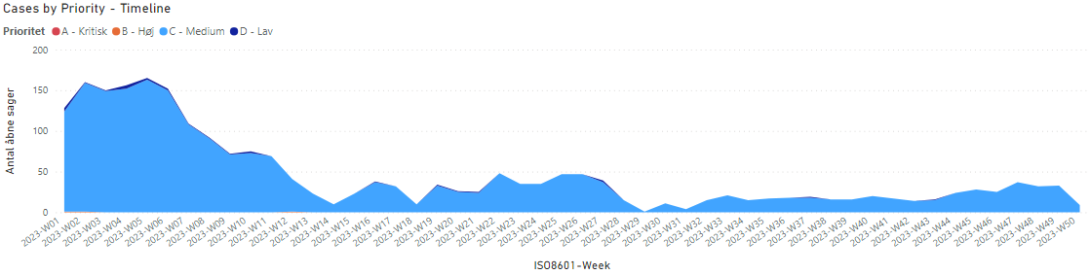
Ikke analyserede fejlmeldinger
Status på driften
9 åbne henvendelser
Release 3.0.0
Release 4.0.0

Slide 80
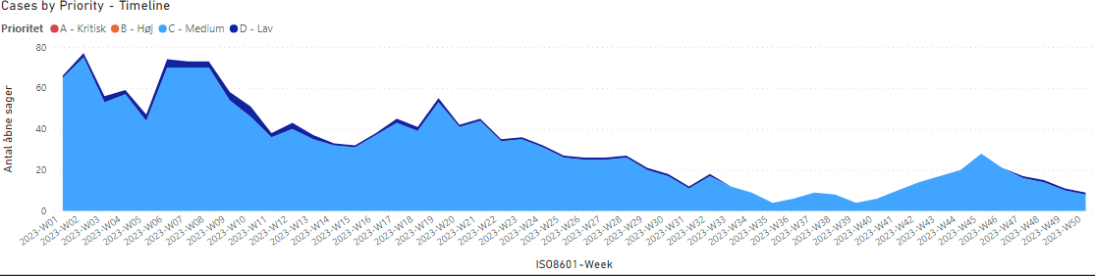
Godkendte fejl
Status på driften
9 fejl

Slide 81
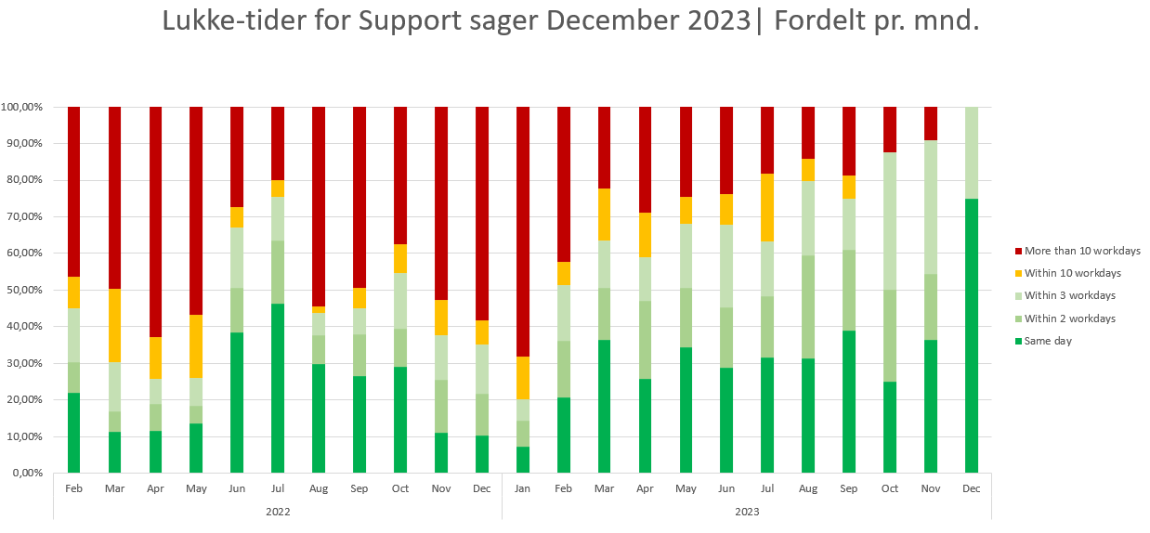
Supportsager
Status på driften

Slide 82
Tak for i dag

